Slide 1

проект «Universal Bot»
Выполнили Савин Иван, Панов Никита, Шевалдышев Сергей

Slide 2
Функционал программы:
Показ погоды
Показ новостей фондового рынка
Показ курса валют
Показ точного времени и даты
Открытие приложений с музыкой

Slide 3
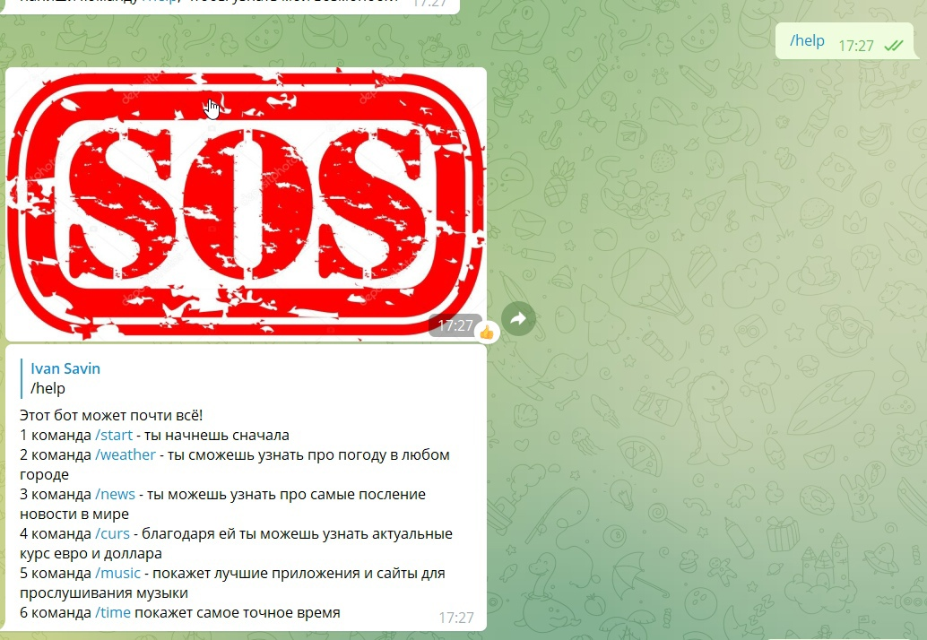
Принцип работы приложения
Сначала бот приветствует пользователя, а затем по команде /help выводит список всех своих команд.

Slide 4
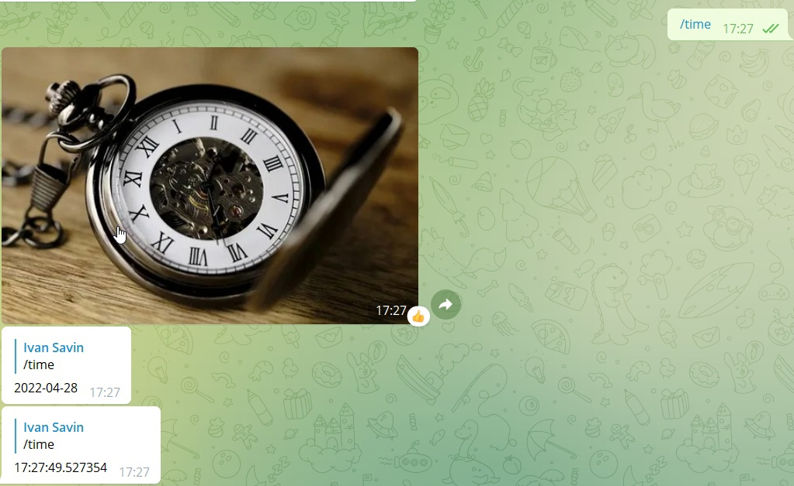
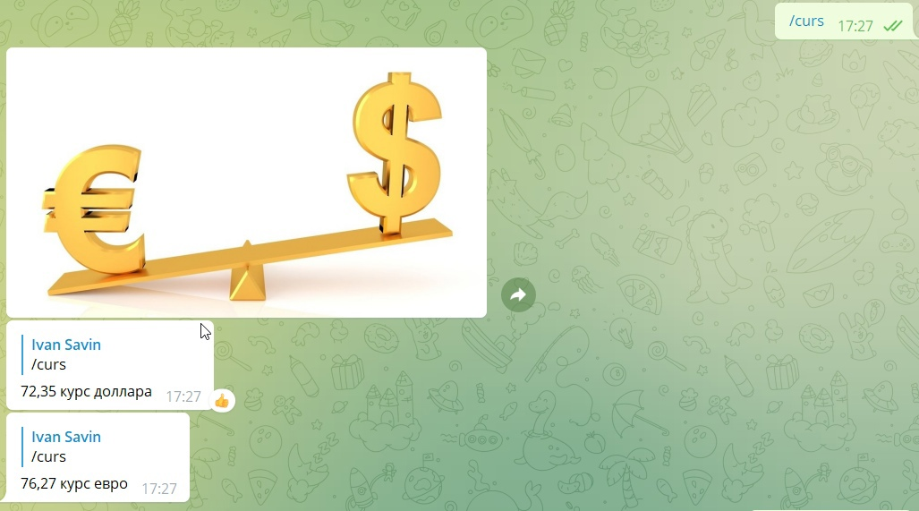
Работа основных команд бота
Показ времени и даты: Показ курса валют:

Slide 5
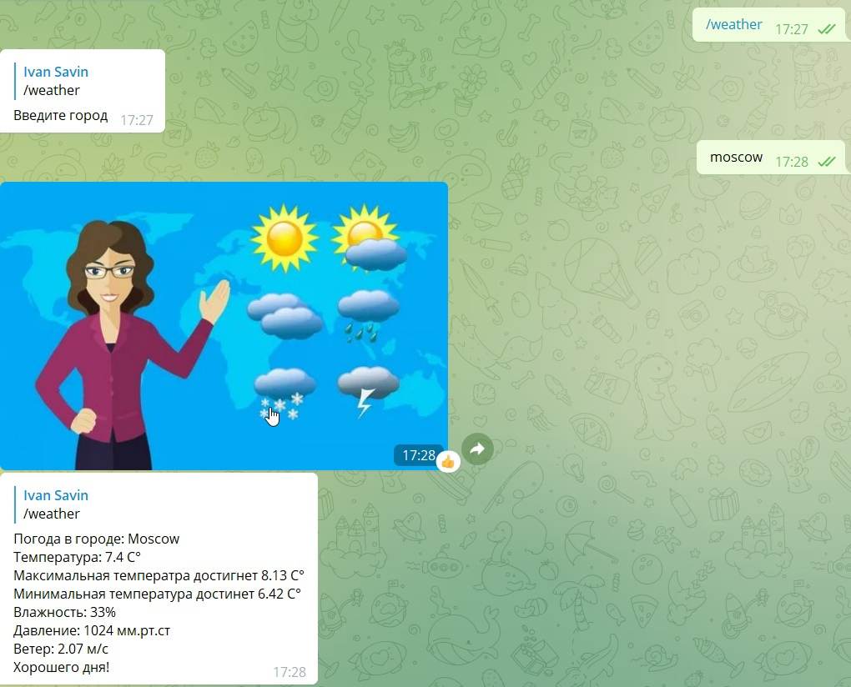
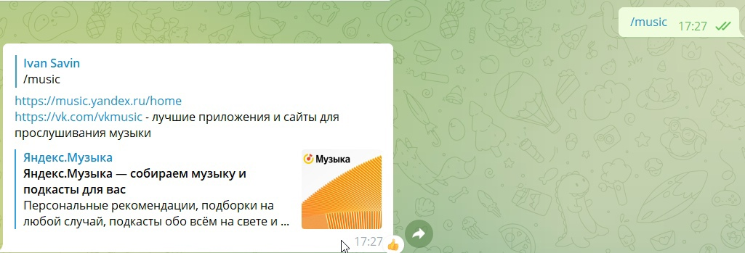
Работа основных команд бота
Показ погоды: Открытие музыкального приложения:

Slide 6
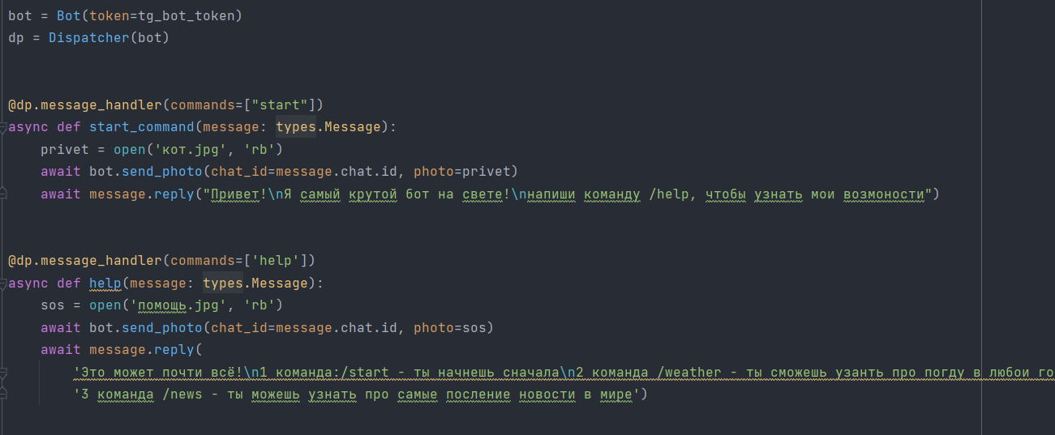
Работа программы изнутри
Вся основная работа происходит в файле weather_telegram_bot. Там обрабатываются сообщения с, содержание определенные команды.

Slide 7
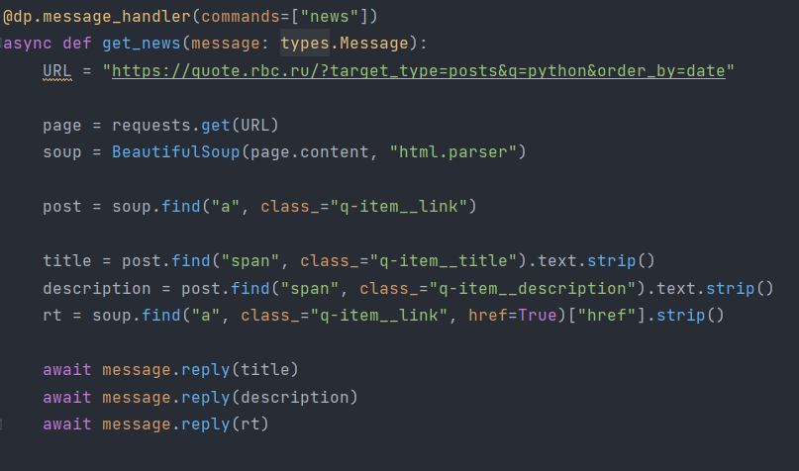
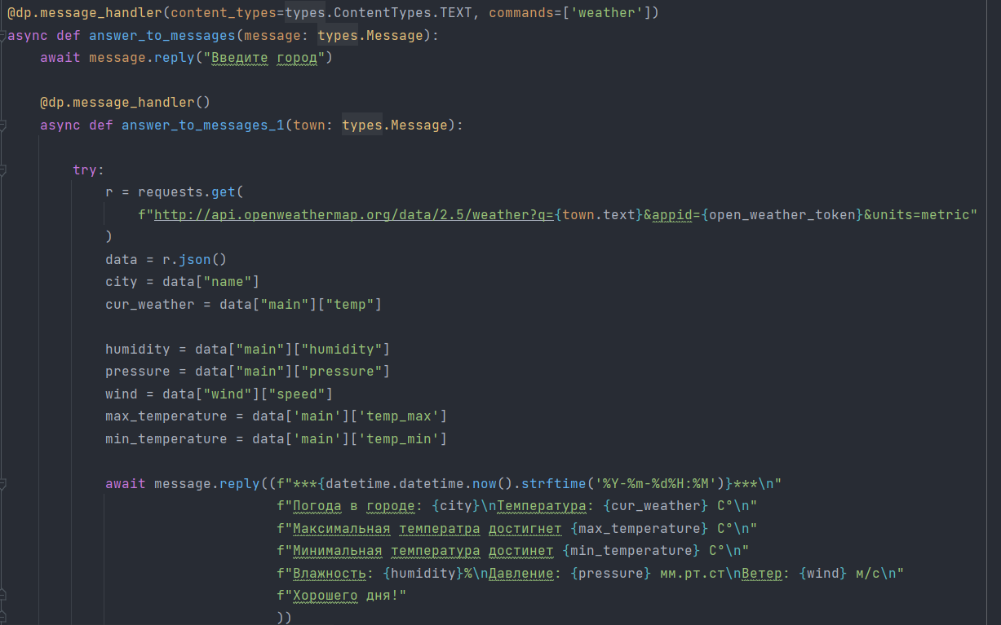
Обработка команд изнутри
Показ новостей: Показ погоды:

Slide 8
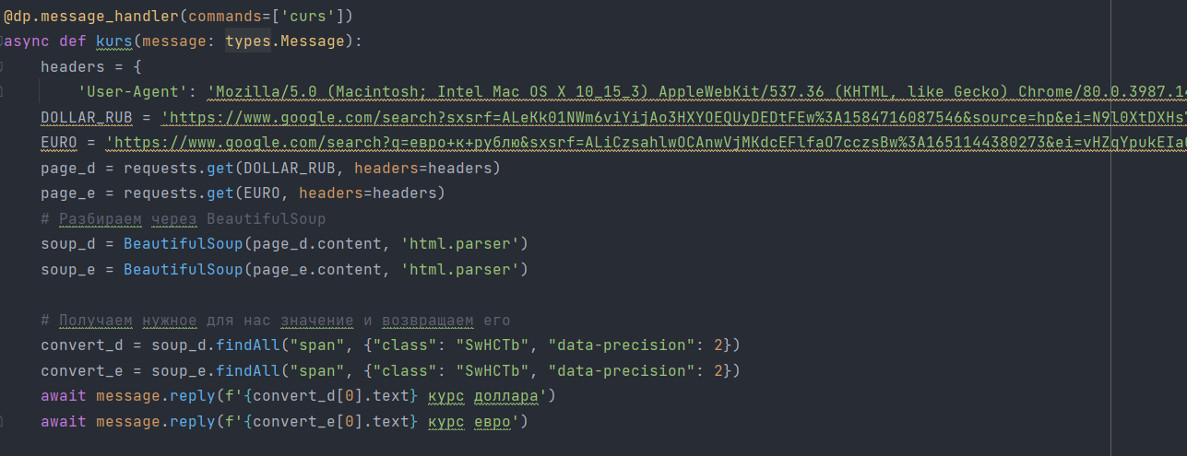
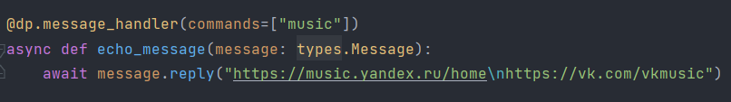
Обработка команд изнутри
Показ курса валют: Открытие приложения для музыки:

Slide 9
Перспективы дальнейшего развития приложения
Добавления новых команд и функционала
Разработка уникального дизайна
Создание платных функций

Slide 10
Спасибо за внимание

